Slide 1
Overview
上节课回顾
一种不严格的理解方式（在学完Cache和链接之后会严格化）
PC指向可执行的代码段。处理器从PC的位置读到指令，然后执行指令（如把内存中的数据读入寄存器，寄存器中数据写入内容，寄存器之间做操作等）。
指令执行过程中可能设置条件码，这些条件码可能影响PC指向的位置（指令的执行顺序不止依赖于代码，还可能依赖于所给的数据）
栈
影响
PC
条
件
码
控制
通
指令
用
目
的
寄
堆
存
器
数据
Notes:
感觉这个话题讲一讲书上的例子会直观一点

Slide 2
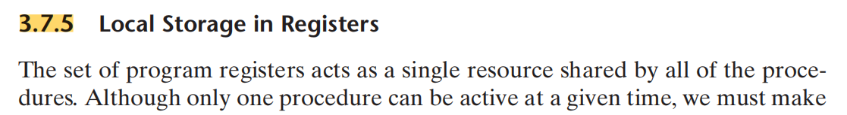
勘误
1.位移改变条件码：CF确实是最后一个被移出的位，手册规范
2.寄存器是唯一被所有过程共享的资源（×）
系翻译错误
3.对齐问题
通过栈传递参数时，所有的数据大小都向8的倍数对齐（p169第一行）
Notes:
感觉这个话题讲一讲书上的例子会直观一点

Slide 3
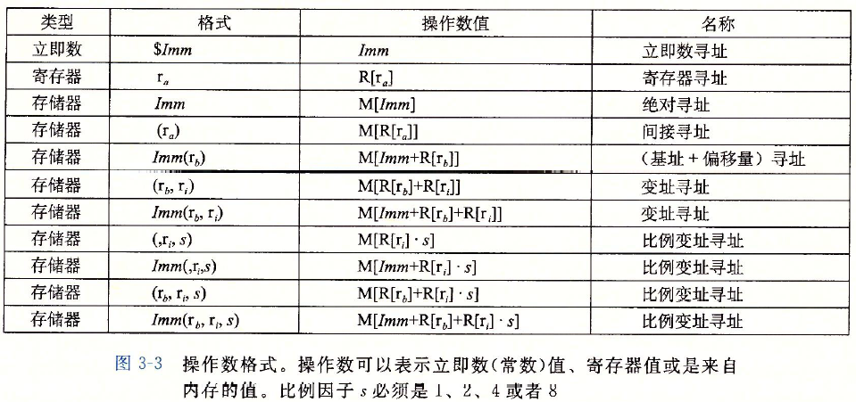
操作数
操作数的格式
立即数与存储器的绝对寻址的区别（$）
基址和变址寄存器都是64位寄存器（x86-64）
比例因子必须是1,2,4,8
(%eax) //OK
(%eax,%rbx) //ERROR

Slide 4
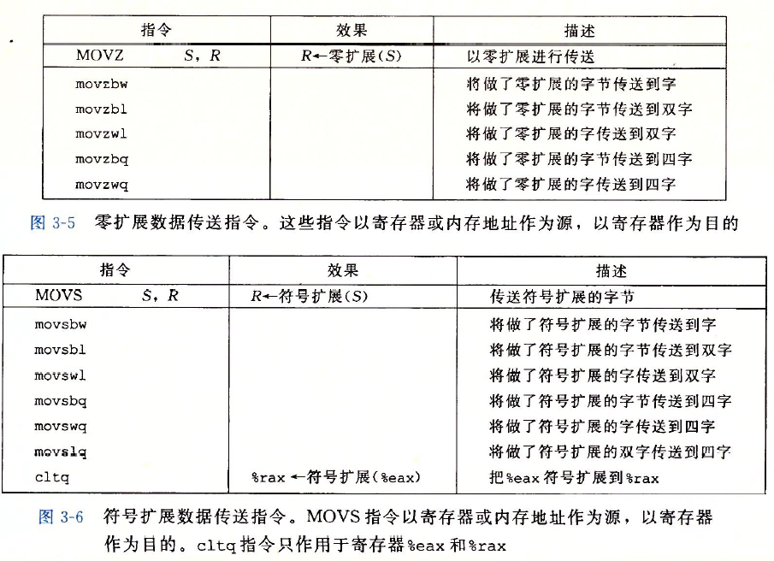
数据传送指令
扩展规则：z(ero)和s(ign)
把4byte零扩展到8byte：movl到自己（高位清零）
cltq：等价于movslq %eax,%rax
leaq：只计算地址，不去对应地址取值，被拿来做简易计算
强制类型转换时既涉及到大小变化又有C语言符号变化时，先变大小

Slide 5
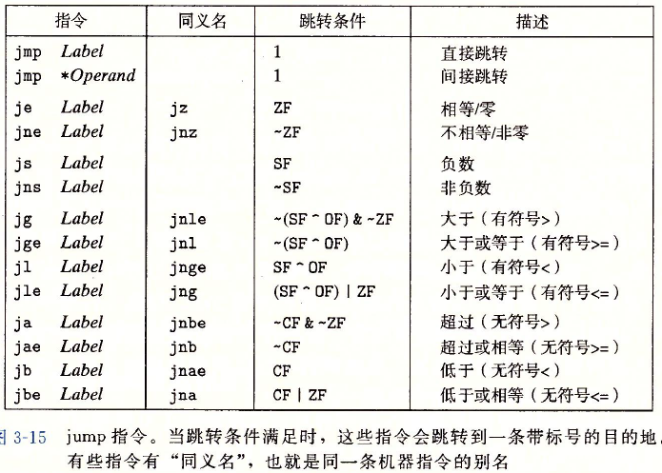
跳转和条件跳转
直接跳转：跳到一个标号jmp .L1
间接跳转：跳到寄存器或内存中读到的地址 jmp *%rax 到寄存器%rax中的地址，jmp *(%rax)到%rax存的地址对应的内存位置找到一个数，作为跳转目标的地址
PC相对寻址：目标指令-下一条指令
绝对寻址：4bytes地址

Slide 6
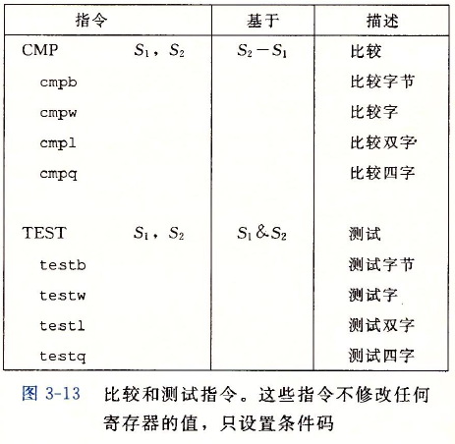
如何控制？条件码
CF：发生进位（无符号溢出）
ZF：得到零
SF：得到负数(Signed)
OF：补码溢出(Signed)
cmp 注意比较顺序
例子:cmp a,b后，jl等价于SF^OF
常用：testq %rax %rax确定正负或者为零

Slide 7
细节问题
Q：什么是直接跳转，什么是间接跳转？
A：直接跳转的跳转目标作为指令的一部分编码，以标号给出 jmp .L1
间接跳转的目标从寄存器或者内存中读出 jmp *%rax（P139）
Q：jmp *%rax 与 jmp *(%rax)的区别？
A： jmp *%rax以寄存器中的值作为跳转目标
jmp *(%rax)以寄存器中的值作为地址，从内存中读出跳转目标（P139）
Q：(判断) CMOV类指令和MOV类指令相同，都可以以内存地址作为传送目标
A：错误，条件传送的两个操作数分别为：寄存器和内存地址S、目的寄存器R（P146）
Q：条件传送支持传送多长的数据？
A：16位、32位、64位，不支持单字节的条件传送（P146）

Slide 8
switch跳转表不是不停if else

Slide 9
栈与函数调用
能力要求：快速阅读并理解汇编代码，综合性强，需要足够熟练。据往年看，期中考试中难度仅次于流水线。
题型：选择题；非选择题（C代码，汇编代码的对照填空，补全栈中数据）
概念明确：寄存器组是唯一被所有过程共享的资源
什么时候用到栈？
寄存器不够
对局部变量取址
要求局部变量能够用指针访问

Slide 10
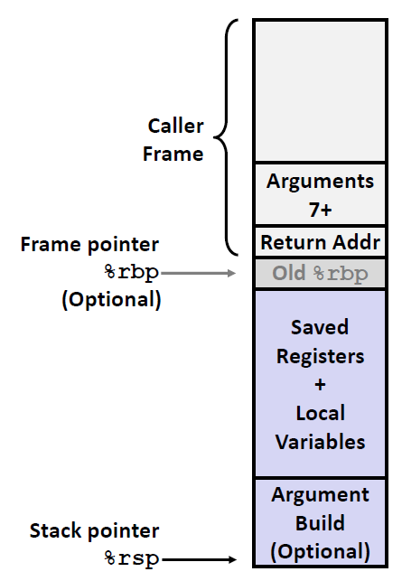
栈与函数调用
call指令
参数压栈（参数大于6个时，按照地址由低到高的顺序存储在栈中，栈上数据8字节对齐）
返回地址入栈（注意是下一条指令的地址，不是当前指令的地址）
……其他操作
栈上局部存储（64位为例）
寄存器传参 %rdi %rsi %rdx %rcx %r8 %r9
返回值%rax
被调用者保存寄存器：%rbx %rbp %r12-%r15；调用者保存寄存器：除了%rsp的其他

Slide 11
Machine Prog: Data & Advanced
Today
TA: 王非石 朱睿冬

Slide 12
Outline
Array
Structure
Floating Point
*Additional Exercise : Pointers & Dereference
可变长栈帧
Buffer Overflow
*Memory Layout

Slide 13
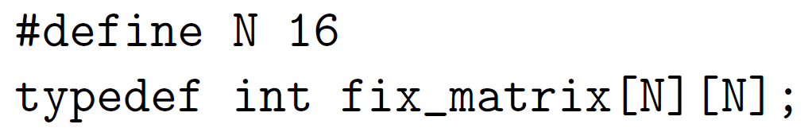
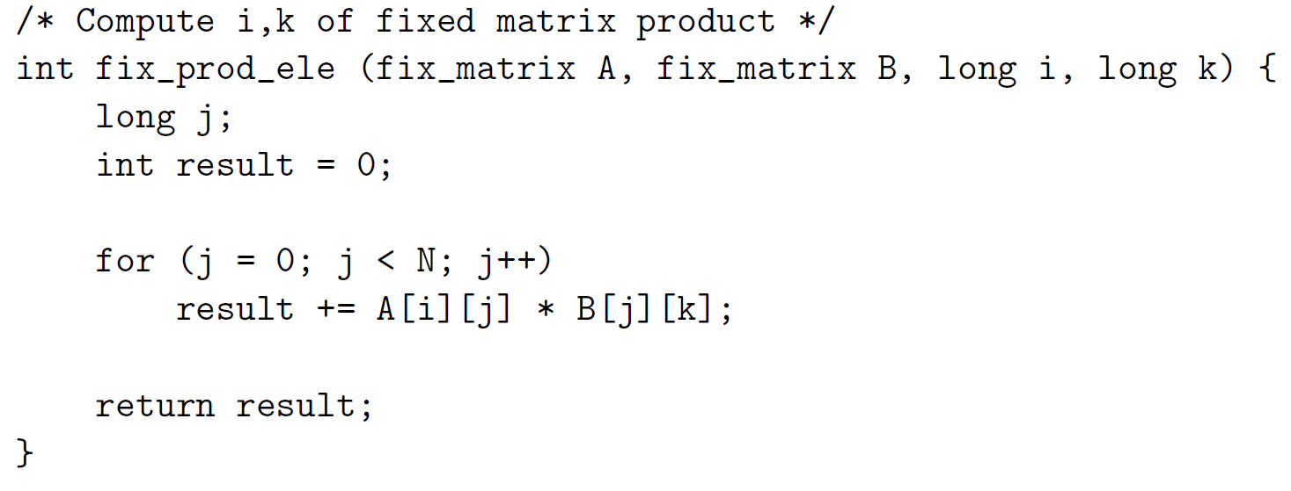
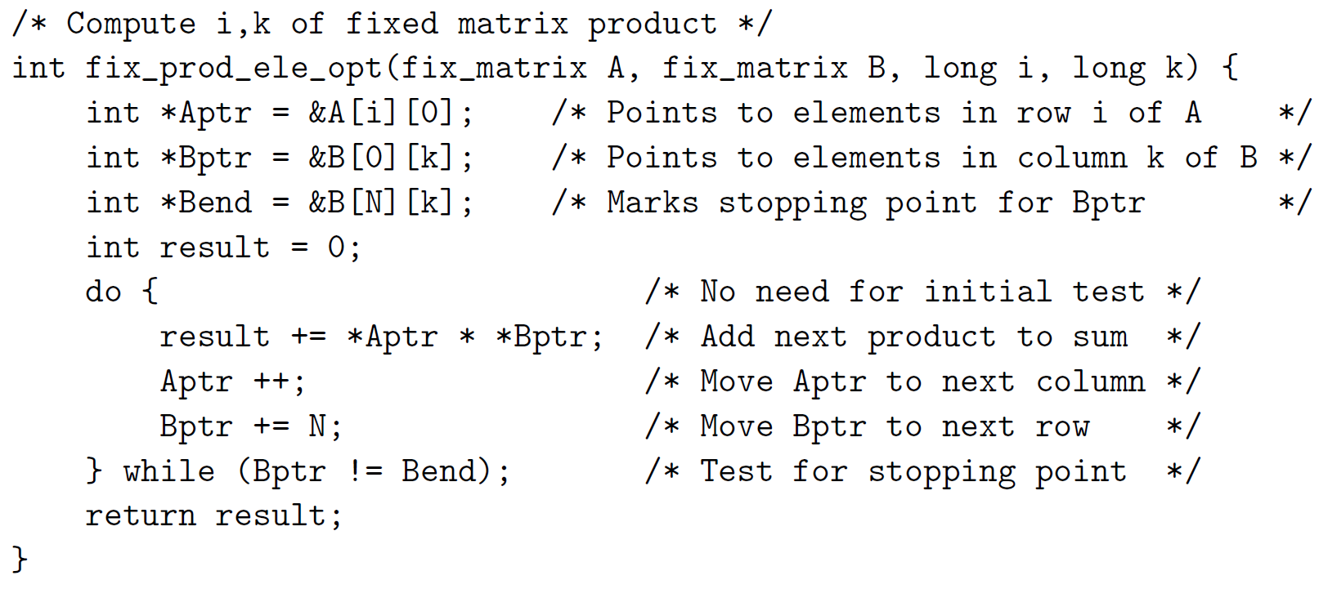
定长数组
循环遍历定长数组时，编译器会进行优化！
原始代码
优化后的代码

Slide 14
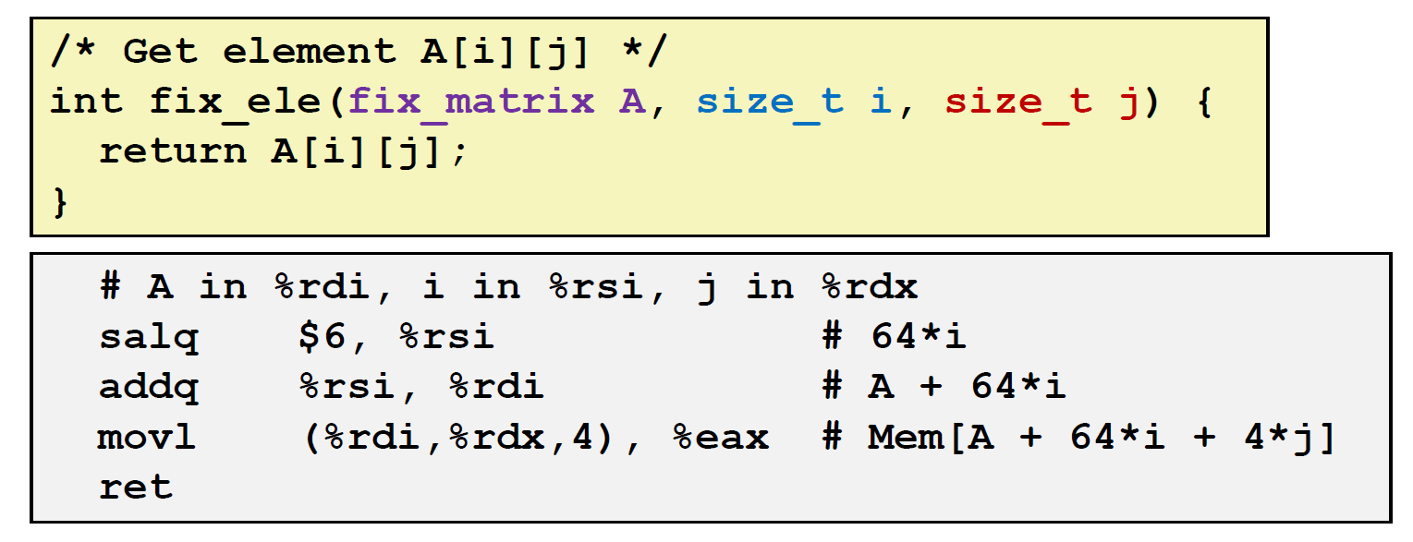
定长数组
访问定长的高维数组时，编译器会进行优化！

Slide 15
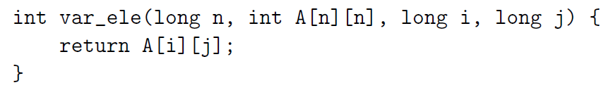
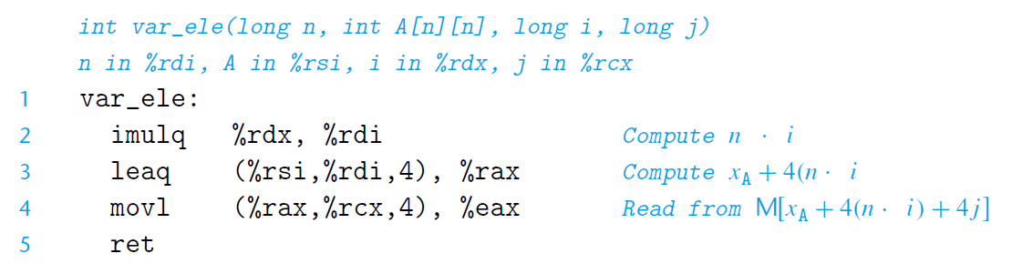
可变长数组
由于不定长，编译器不能用sal，leaq等指令加速乘法，被迫使用较慢的imulq

Slide 16
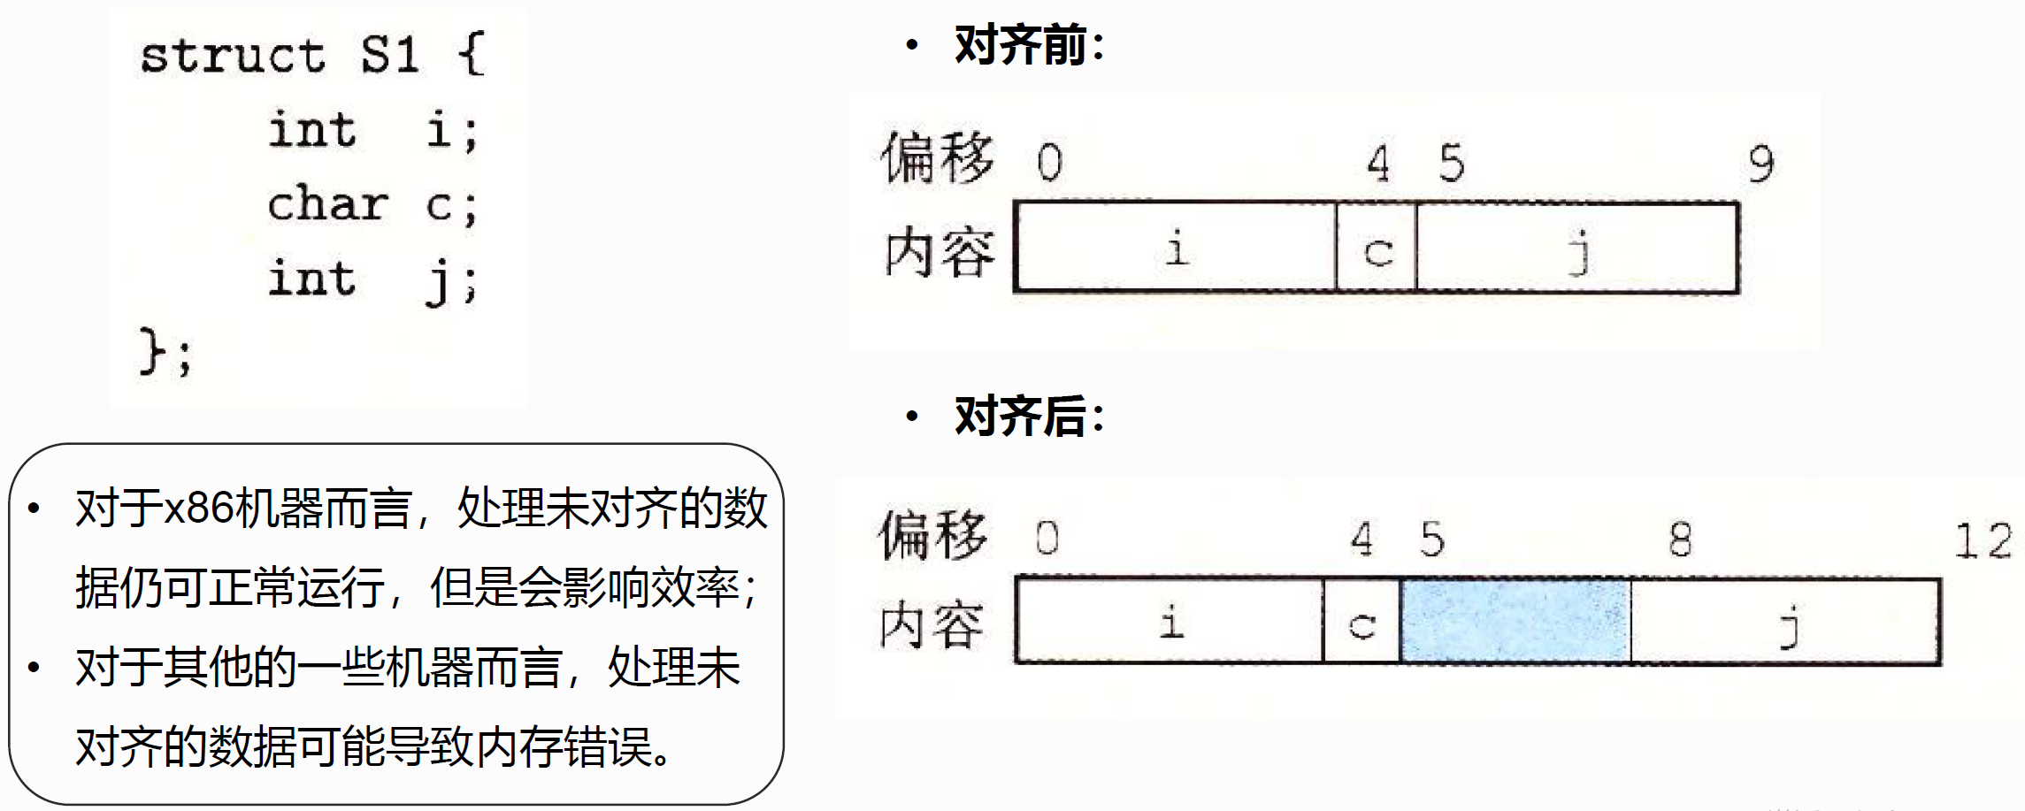
Structure
！注意结构的末尾可能需要对齐（结构数组）
！注意栈上的参数值总是8字节对齐
Notes:
修改自李康为学长2020年ICS小班PPT

Slide 17
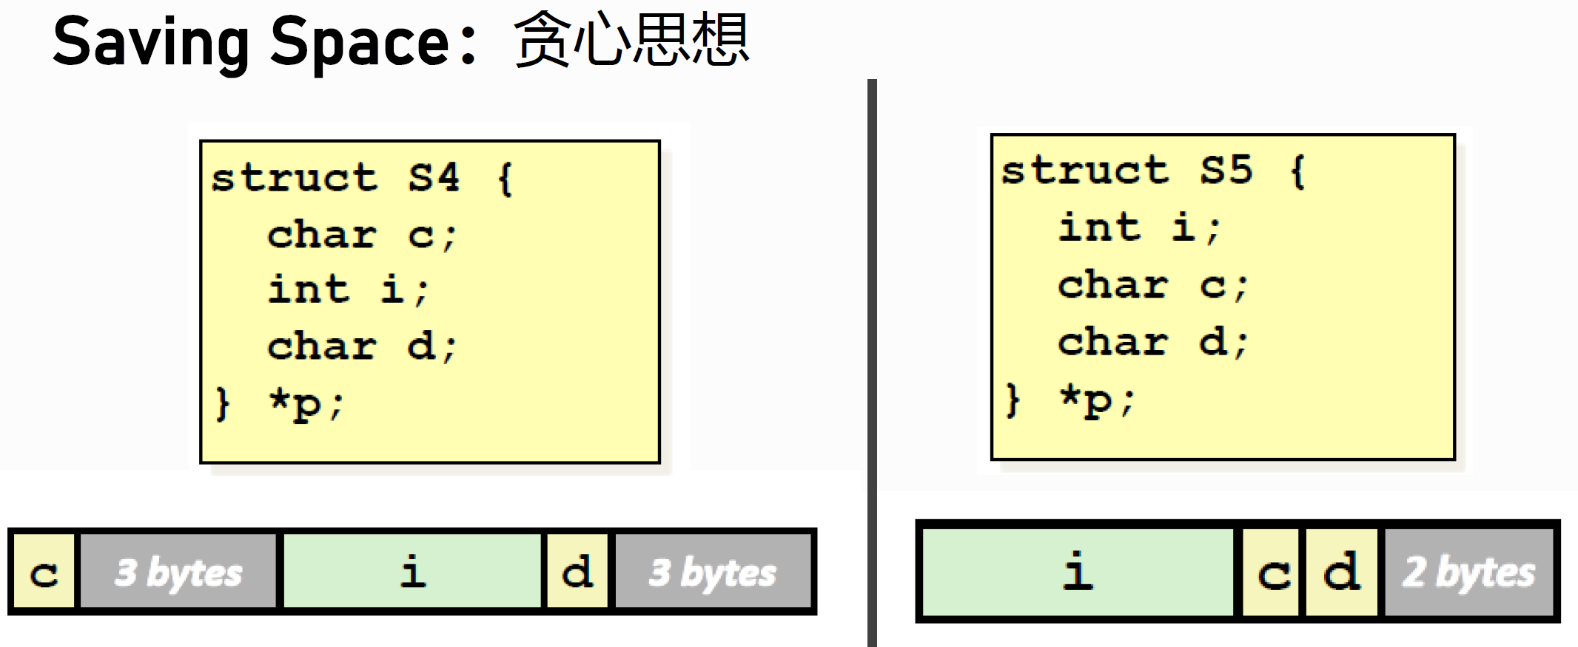
Structure
Notes:
引用自李康为学长2020年ICS小班PPT
思考：如何证明从大到小一定是最优的？
思考：从大到小排布是最优的，那么从小到大排布是否是最优的？（是）

Slide 18
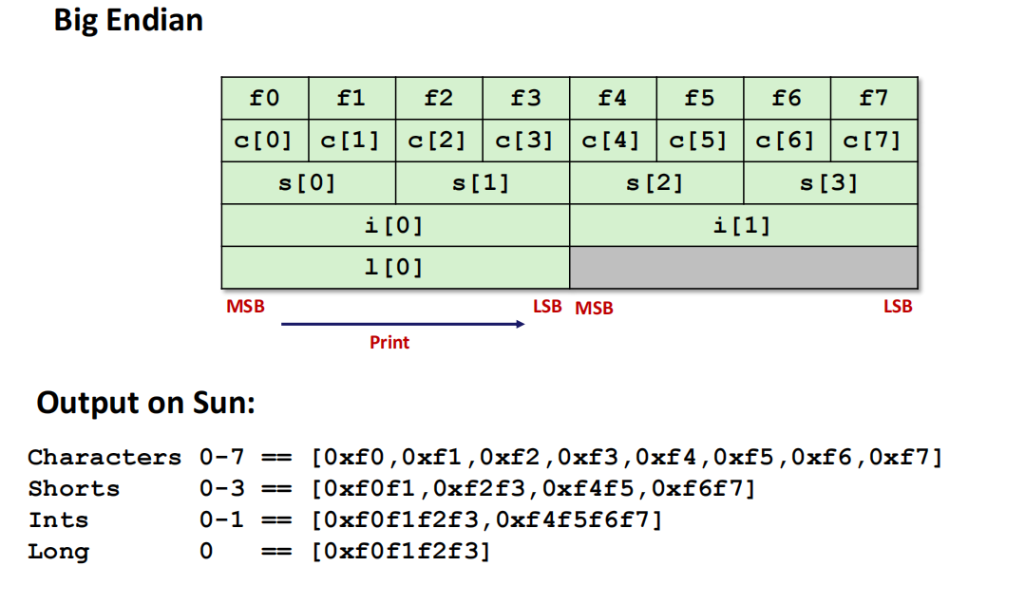
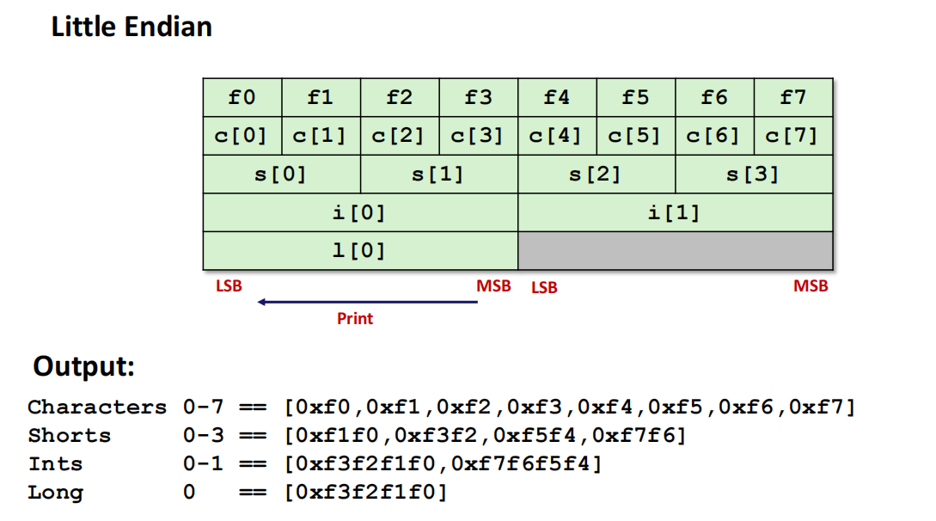
Union
Union中所有成员都从低地址开始存放，可据此判断大端/小端
Big Endian
Little Endian

Slide 19
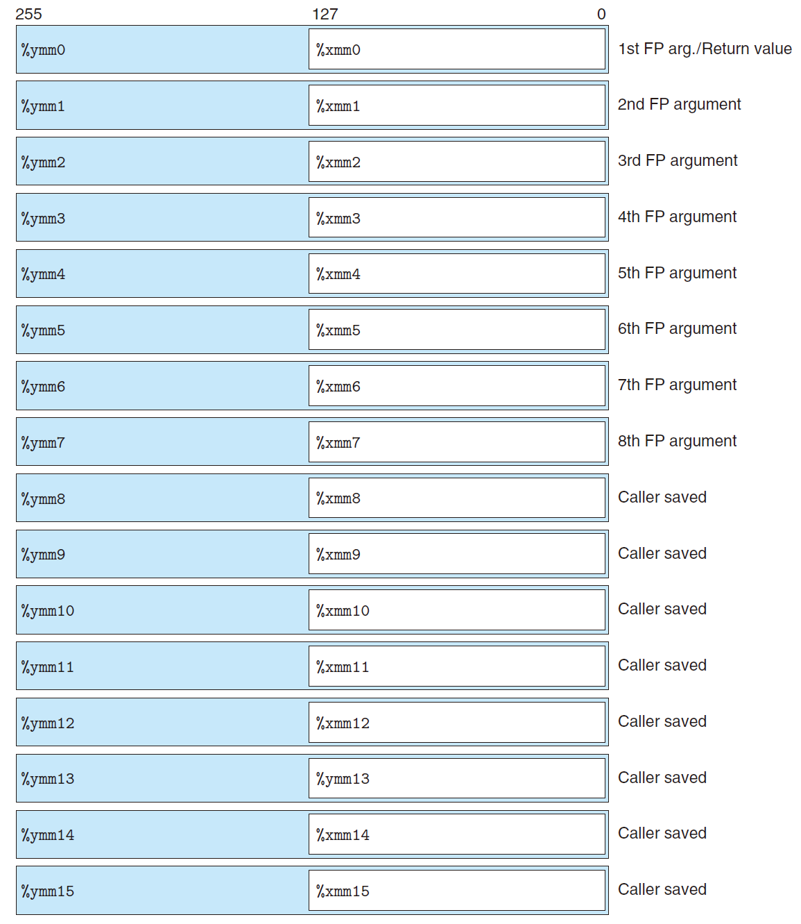
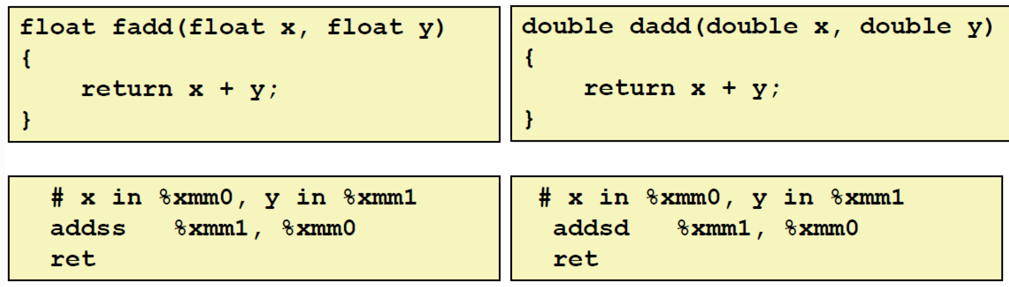
Floating Point
%xmm0 返回值
%xmm0~7 8个参数
%xmm0~15 所有均为caller saved
这部分了解即可， 往年没有深入考察过

Slide 20
Additional Exercise : Pointers & Dereference
 | sizeof(A) | What is A?
int *A[3];
int *(A[3]);
int (*A)[3];
int (*A[3]);
int (*A[3])();
int (*A[3])[5];
Hint:
Operator | Read as | Priority
type A(parameters) | Function with parameters and return type type | 0
type [N] | Array of N type | 1
* | Pointer to | 2
Notes:
优先级的顺序是因为运算符优先级：() > [] > *
错误语法：
(int *) A[3]; // error: missing token before ‘*’
int *(A[3])(); // error: array of functions!
int *A()[3]; // error: function cannot return an array!
修改自丁睿学长2020年ICS小班PPT

Slide 21
Additional Exercise : Pointers & Dereference
 | sizeof(A) | What is A?
int *A[3]; | 24 | Array of 3 int*
int *(A[3]); | 24 | Array of 3 int*
int (*A)[3]; | 8 | Pointer to array of 3 int
int (*A[3]); | 24 | Array of 3 int*
int (*A[3])(); | 24 | Array of 3 pointers to a function with no parameter and return type int
int (*A[3])[5]; | 24 | Array of size 3 pointers to array of size 5 of int
Hint:
Operator | Read as | Priority
type A(parameters) | Function with parameters and return type type | 0
type [N] | Array of N type | 1
* | Pointer to | 2
Notes:
优先级的顺序是因为运算符优先级：() > [] > *
错误语法：
(int *) A[3]; // error: missing token before ‘*’
int *(A[3])(); // error: array of functions!
int *A()[3]; // error: function cannot return an array!
修改自丁睿学长2020年ICS小班PPT

Slide 22
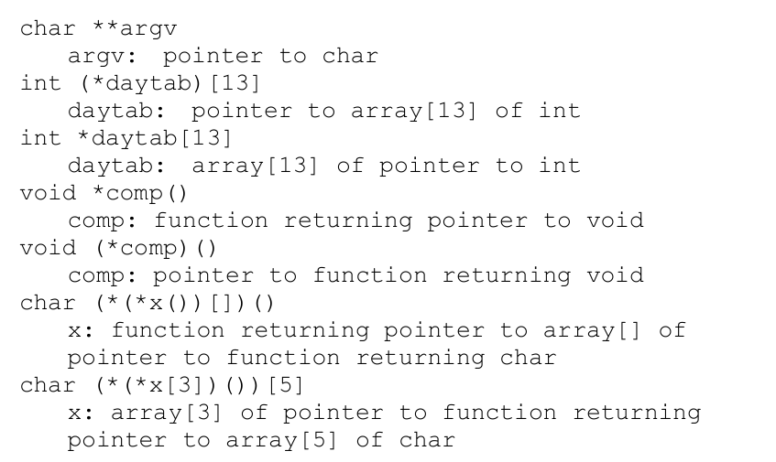
素材扩展，不讲
Notes:
优先级的顺序是因为运算符优先级：() > [] > *
错误语法：
(int *) A[3]; // error: missing token before ‘*’
int *(A[3])(); // error: array of functions!
int *A()[3]; // error: function cannot return an array!
修改自丁睿学长2020年ICS小班PPT

Slide 23
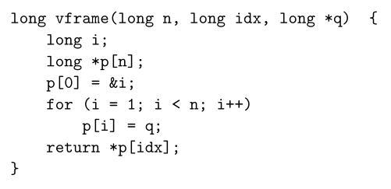
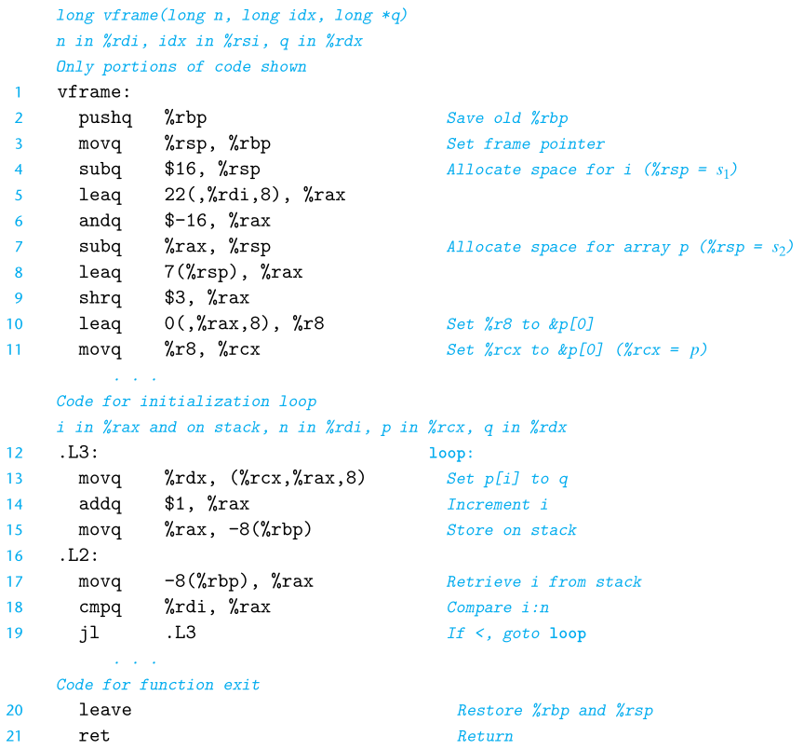
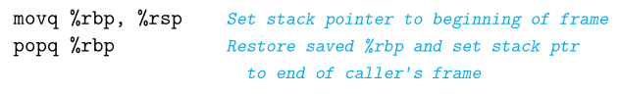
可变长栈帧
%rbp作为帧指针的作用：
•在整个函数的执行过程中，%rbp始终指向函数栈的顶端（在返回地址和保存被调用者保存寄存器的值的下方）
•利用固定长度的局部变量相对于%rbp的偏移量来引用它们
•leave指令释放整个栈帧

Slide 24
如何防御堆栈溢出攻击
用fgets规定输入字符串的大小。gets很不安全！
给内存增加可执行权限标记，禁止执行栈上的代码
栈偏移量随机化，无法事先确定数据地址
堆栈金丝雀：%fs:0x28
（了解即可）

Slide 25
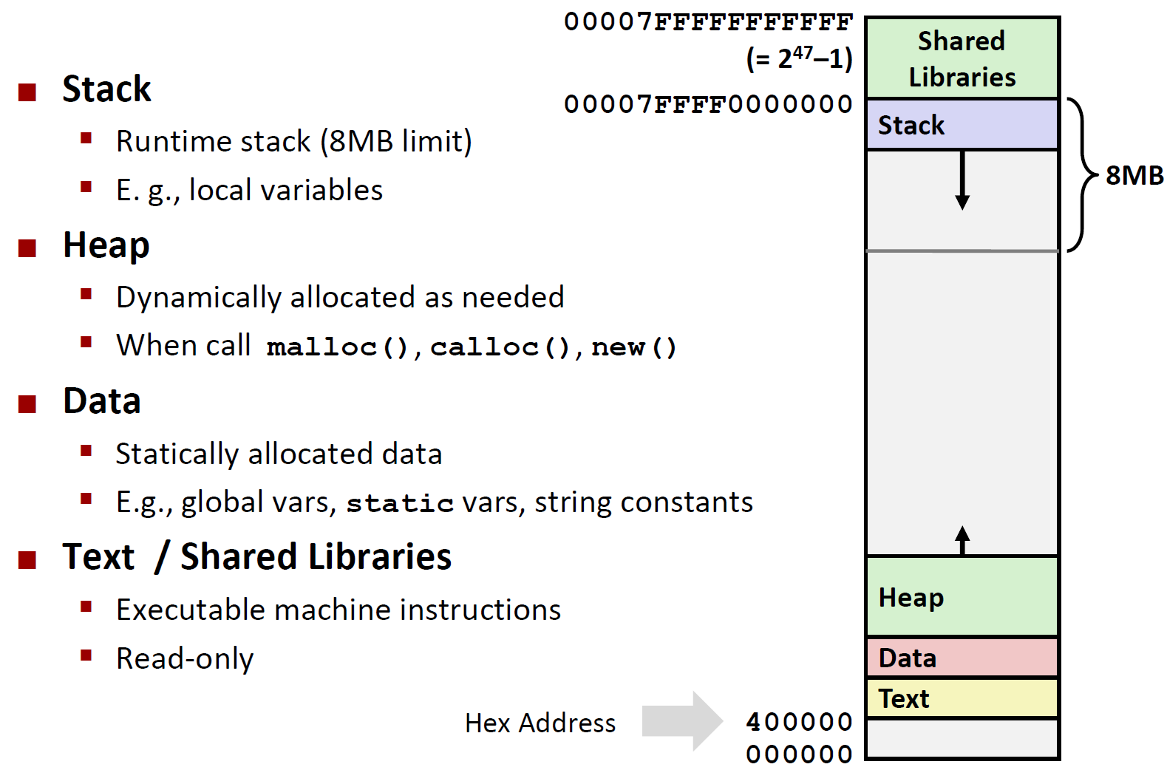
Memory Layout
Kernel Space

Slide 26
Any Questions?

